Slide 2
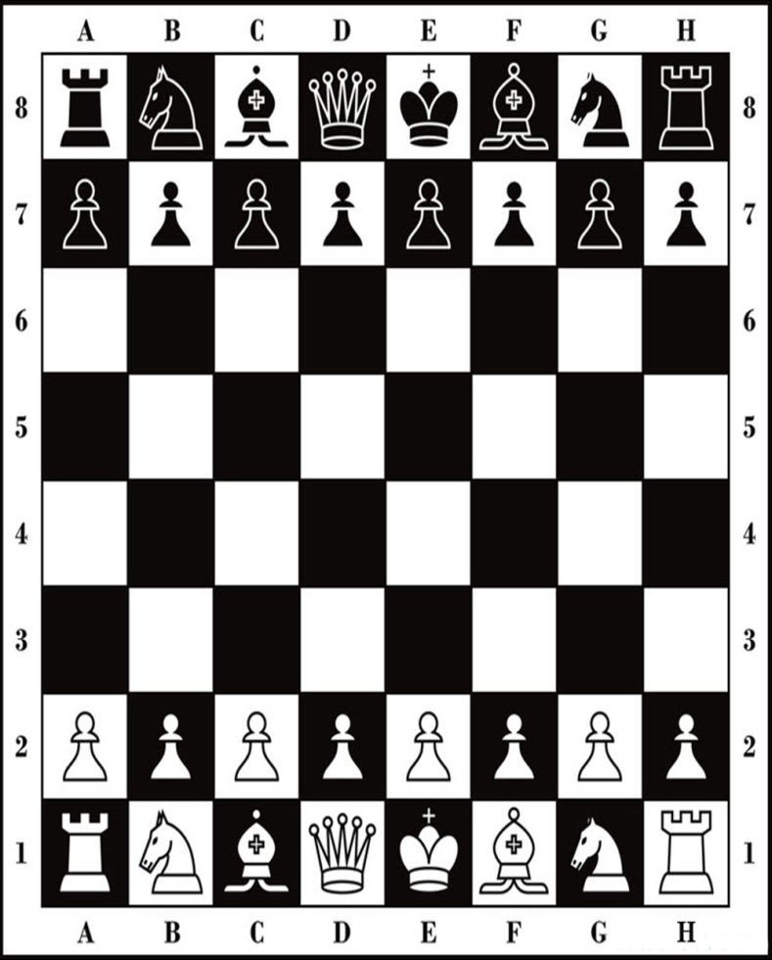

Slide 3
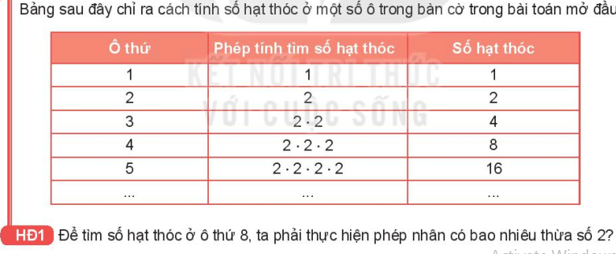

Slide 4
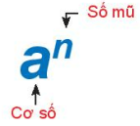

Slide 5
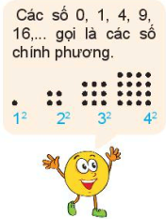

Slide 6
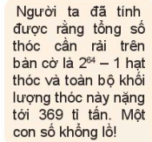

Slide 8
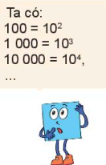
Vận dụng
Số hạt thóc có trong ô thứ 7 là: 2.2.2.2.2.2 =
2) 4257 =
4 . 1000 +
2 . 100 +
5 . 10 +
7
10³
10²
4257 =
4 . 10³ +
2 . 10² +
5 . 10 +7
Mọi số tự nhiên đều viết được dưới dạng tổng các lũy thừa của 10.

Slide 14
